Slide 1
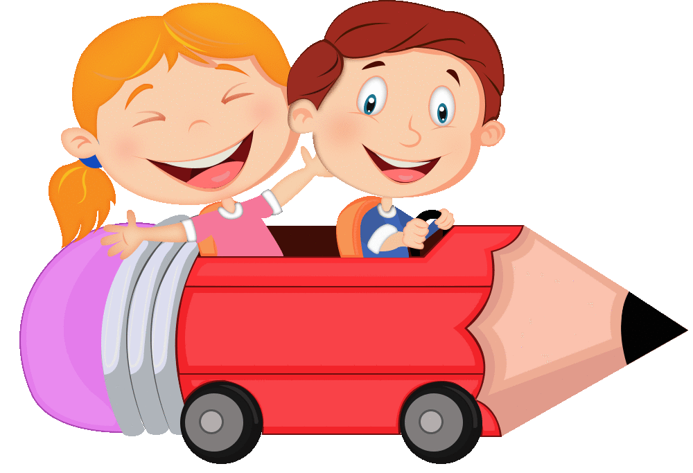
VƯỢT CHƯỚNG NGẠI VẬT

Slide 2
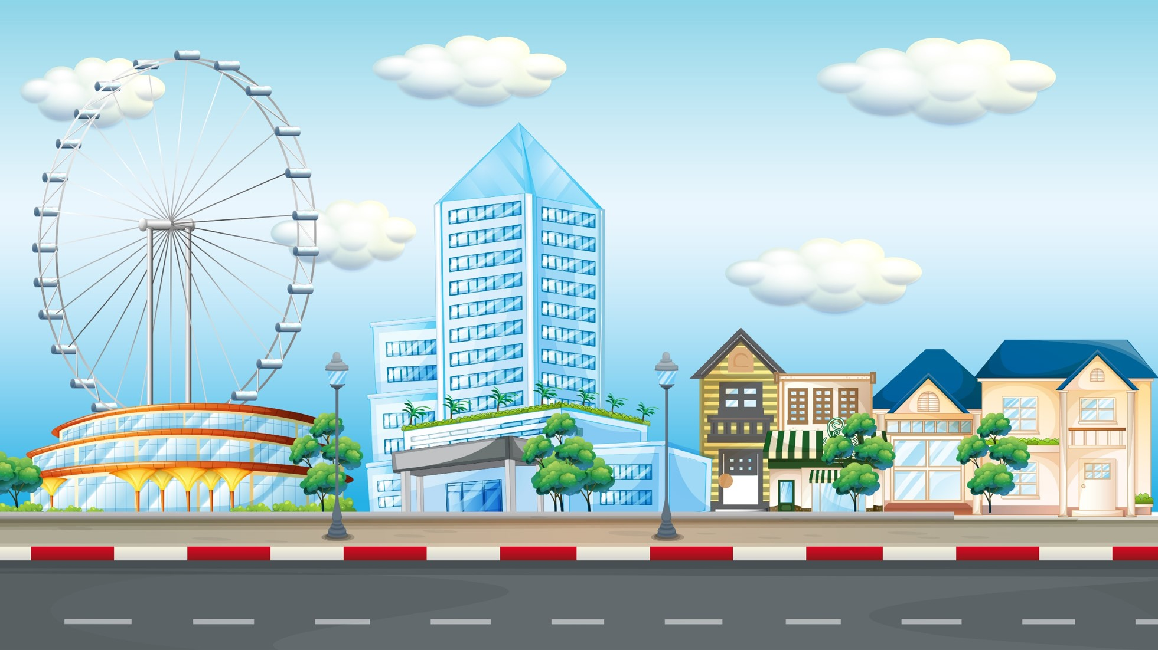

Slide 3
CÂU HỎI:
Xe gì hai bánh
Đạp chạy bon bon
Chuông kêu kính coong
Đứng yên thì đổ.
Tàu hỏa
Xe đạp
Xe đổ rác
Ô tô

Slide 4
CÂU HỎI:
Thân hình bằng sắt
Nổi nhẹ trên sông
Chở chú hải quân
Tuần tra trên biển
Là cái gì?
Tàu ngầm
Tàu hỏa
Tàu vũ trụ
Ca nô

Slide 5
CÂU HỎI:
Chẳng phải chim
Mà bay trên trời
Chở được nhiều người
Đi khắp mọi nơi
Là cái gì ?
Vệ tinh
Xe buýt
Máy bay
Xe lửa

Slide 6
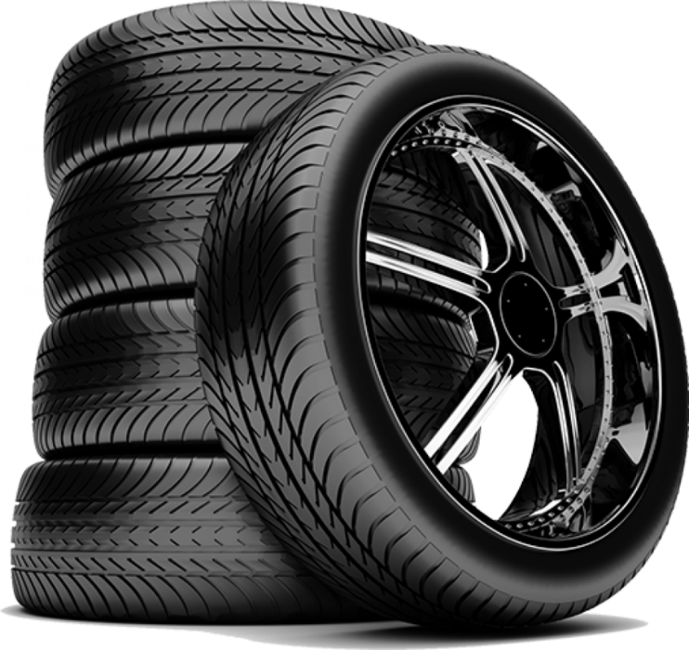
Cái gì chạy trên đường ray Đưa em đi khắp chốn gần, nơi xa Khi về đỗ ở sân ga Người lên, kẻ xuống vào ra rộn ràng
Tàu vũ trụ
Tàu hoả
Tàu điện ngầm
Tàu ngầm

Slide 7
CÂU HỎI:
Con gì không mắt không tai
Có đầu, có cuối, ai ai cũng nhờ?
Con sao biển
Con đường
Con ma
Con cua

Slide 8
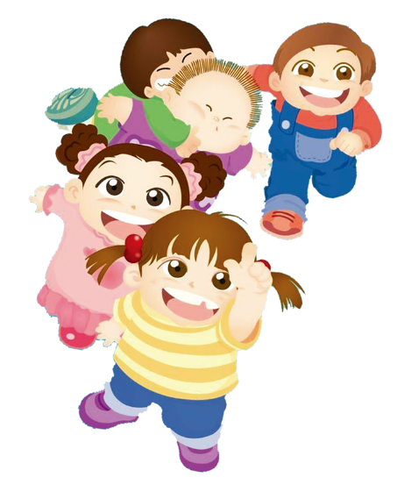
Thứ Ba ngày 26 tháng 11 năm 2024
Tự nhiên xã hội
Bài 8: Đường và phương tiện giao thông ( Tiết 3)

Slide 9
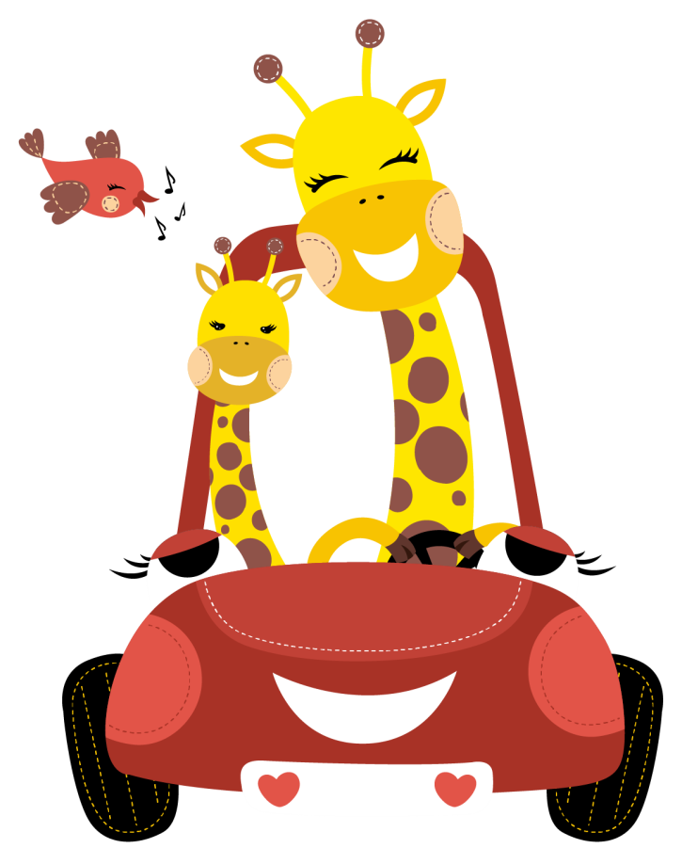
Hoạt động 3: Tìm hiểu một số loại biển báo giao thông

Slide 10
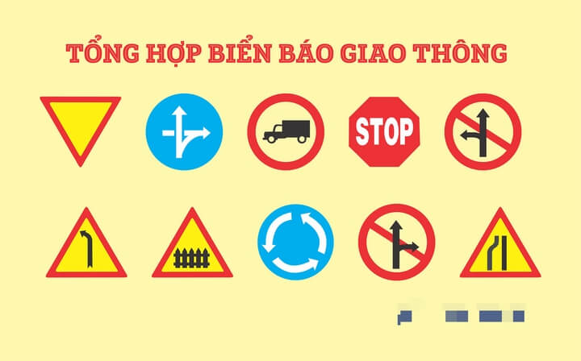
1. Có những loại biển báo giao thông nào? Kể tên các biển báo giao thông theo từng loại

Slide 11
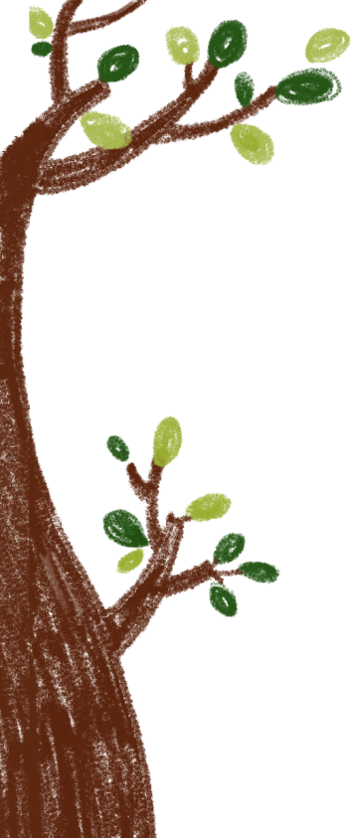
Thảo luận nhóm 4
https://www.freeppt7.com

Slide 12
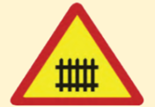
Có 3 loại biển báo:
Biển báo chỉ dẫn
Biển báo cấm
Biển báo nguy hiểm

Slide 13
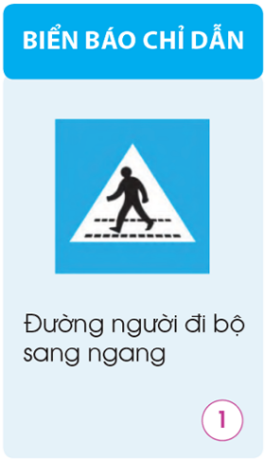
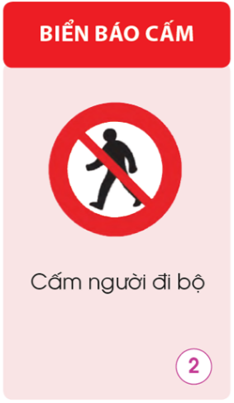
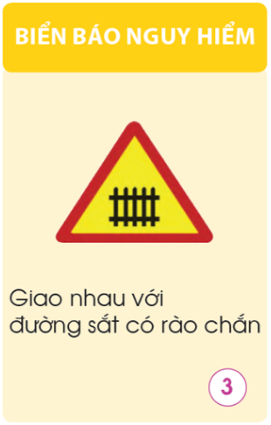
2. Tìm điểm giống nhau của các biển báo trong mỗi loại biển báo giao thông

Slide 14
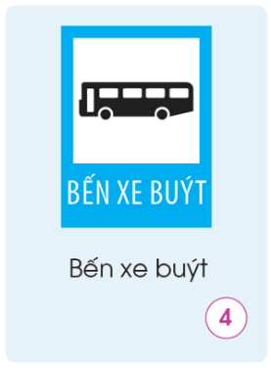
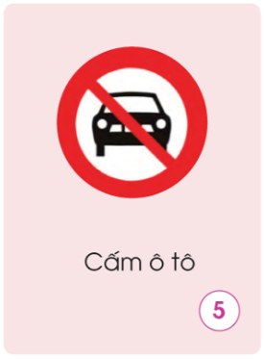
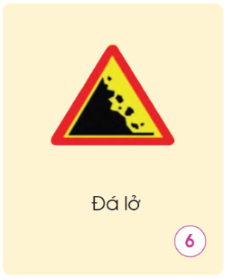
Biển báo cấm có hình tròn và gạch chéo, màu đỏ
Biển báo chỉ dẫn có hình chữ nhật và màu xanh dương
Biển báo nguy hiểm có hình tam giác và viền đỏ

Slide 16
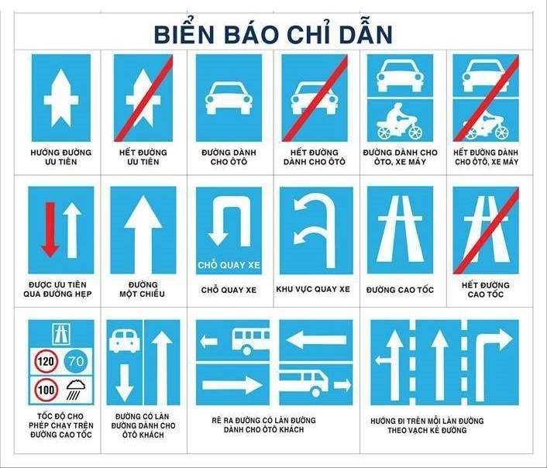

Slide 17
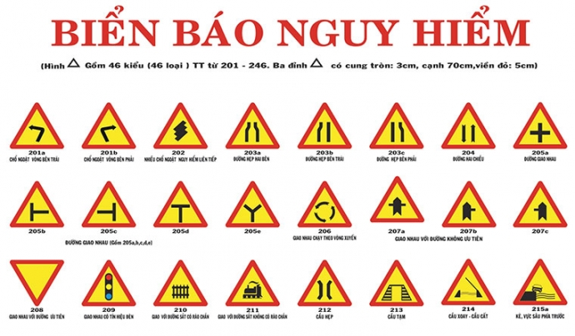

Slide 18
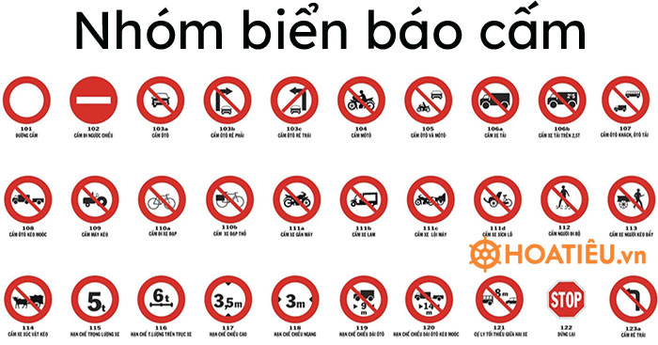

Slide 19
Luyện tập và vận dụng

Slide 20
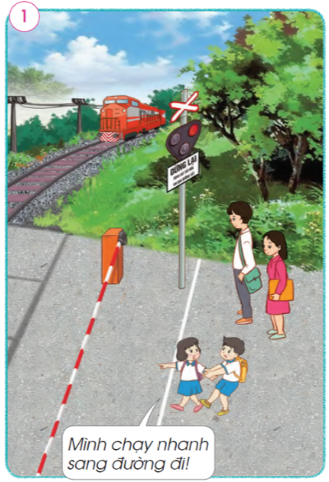
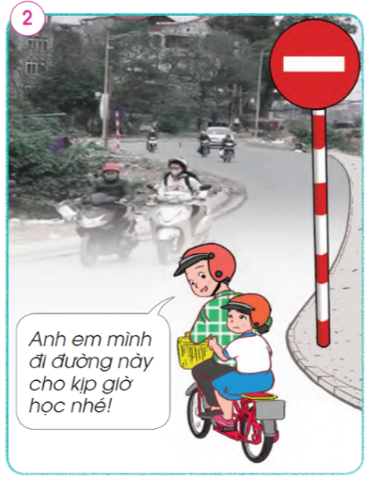
2. Hãy trao đổi trong nhóm và cùng các bạn đóng vai xử lí tình huống
1. Nếu là các bạn trong mỗi tình huống dưới đây thì em sẽ làm gì?

Slide 21
Thảo luận nhóm 6
Cả nhóm cùng phân công và đóng vai xử lí tình huống
https://www.freeppt7.com

Slide 22
3. Theo em, vì sao chúng ta cần phải tuân theo quy định của các biển báo giao thông?
Tuân thủ biển báo sẽ giúp chúng ta hạn chế tối đa rủi ro tai nạn và tuân thủ sẽ khiên chúng ta an toàn khi tham gia giao thông.

Slide 23
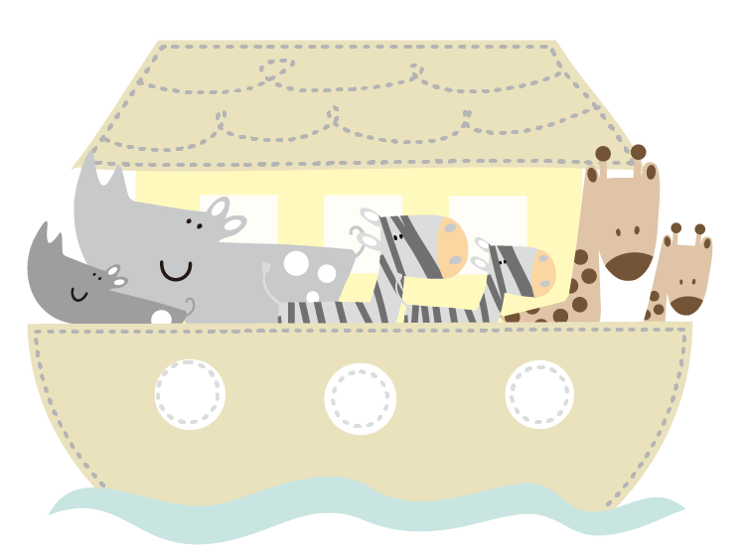
Ghi nhớ:

Slide 24
Củng cố kiến thức

